Slide 1
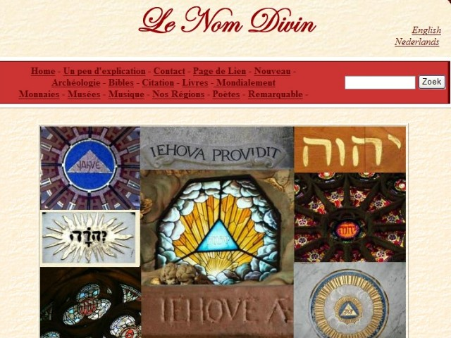

Notre Père dans les cieux, que ton nom soit sanctifié. ¹⁰ Que ton royaume vienne. Que ta volonté se fasse, comme dans le ciel, aussi sur la terre.

Slide 2
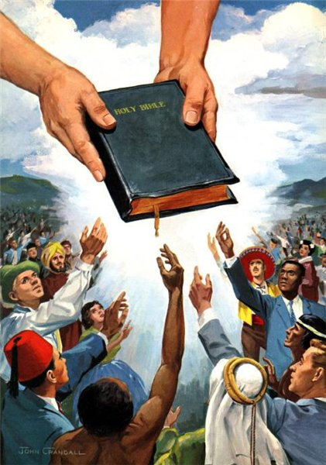
En vérité, je me rends compte que Dieu n’est pas partial, mais qu’en toute nation l’homme qui le craint et pratique la justice lui est agréable.” (Actes 10:34, 35).

Slide 3
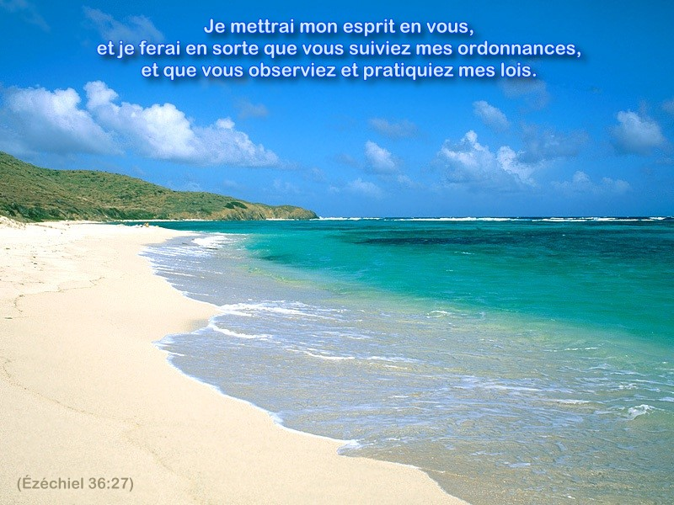

Slide 4

Alors, Jésus déclare: “Je suis le pain de vie. Celui qui vient à moi n’aura absolument pas faim, et celui qui exerce la foi en moi n’aura jamais soif. Jean 6:35
Pourquoi attendre plus longtemps?
Notes:
Pourquoi attendre plus longtemps?

Slide 5
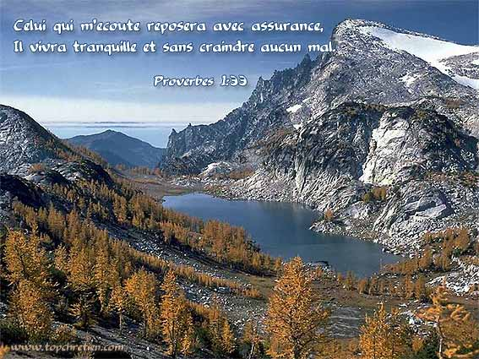
Mais l’accomplissement de cette promesse qui a une portée universelle exigeait une action, laquelle?

Slide 6
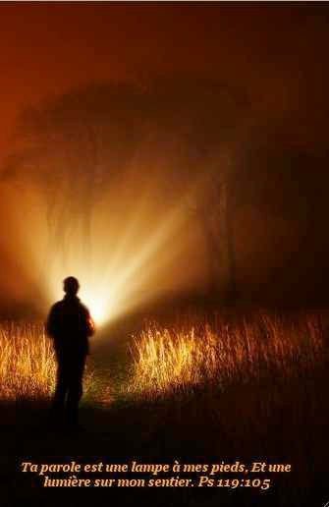
Se laisser guider par la sûre Parole de Dieu et de faire ainsi le bien! Plutôt que de participer aux péchés graves des autres ou de les couvrir, nous devrions être résolus à briller comme des foyers de lumière en étant irréprochables et innocents (Philippiens 2:14, 15).

Slide 7
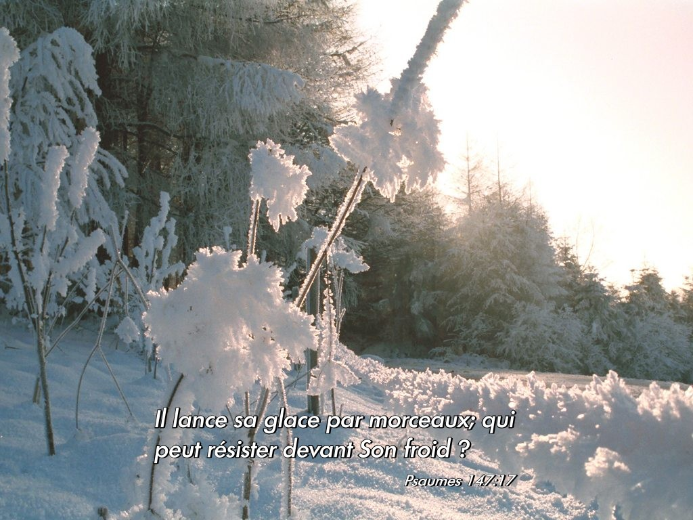

Slide 8
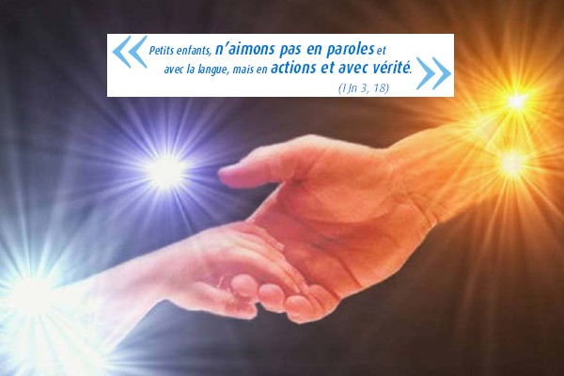

Slide 9
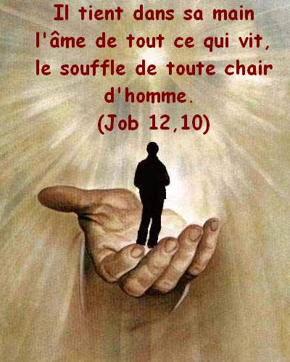
Servez Jéhovah avec allégresse. Entrez devant lui avec un cri joyeux.” (Ps. 100:1, 2).

Slide 10
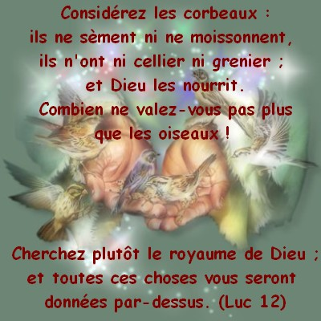
Le nom de Jéhovah est une tour forte. Le juste y court et reçoit protection.” (Proverbes 18:10).

Slide 11
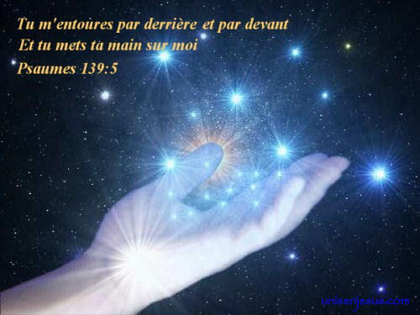
En Matthieu 5:14, Jésus a dit à ses disciples: “Vous êtes la lumière du monde.” Ils devaient suivre ses traces.

Slide 12


Slide 13
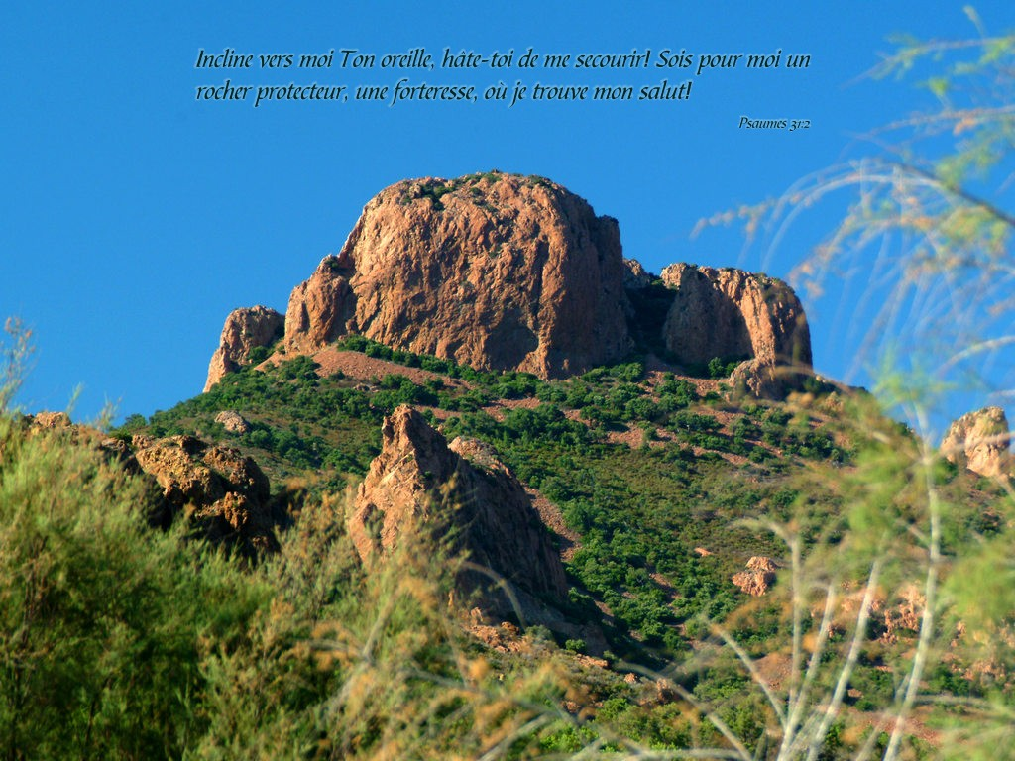

Slide 14
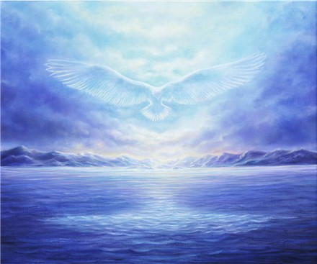
Au moment où Jésus fut baptisé puis oint par l’esprit saint de Dieu, cet esprit saint apparut “ sous une forme corporelle, comme une colombe ”, sa descente visible sur Jésus étant peut-être semblable à celle de la colombe qui s’approche de son perchoir en voletant (Lc 3:22 ; Mt 3:16 ; Mc 1:10 ; Jn 1:32-34).

Slide 15
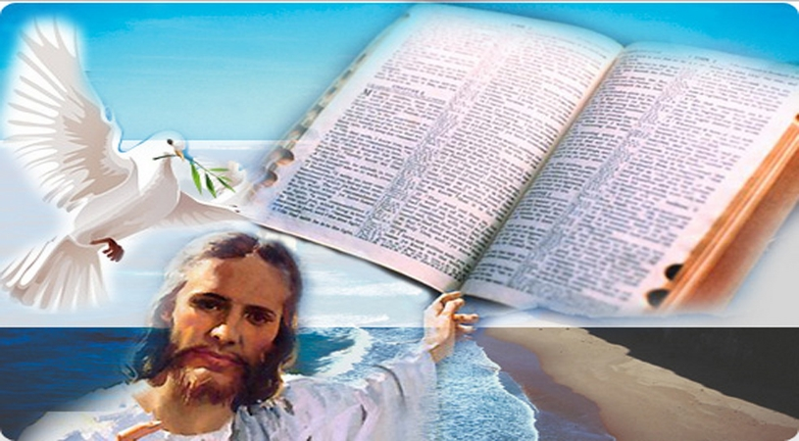
Et cette bonne nouvelle du royaume sera prêchée dans toute la terre habitée, en témoignage pour toutes les nations ; et alors viendra la fin Matthieu 24:14

Slide 16

Jésus Christ a dit : “ Si vous demeurez dans ma parole, vous êtes vraiment mes disciples, et vous connaîtrez la vérité, et la vérité vous libérera. ” (Jean 8:31, 32).

Slide 17
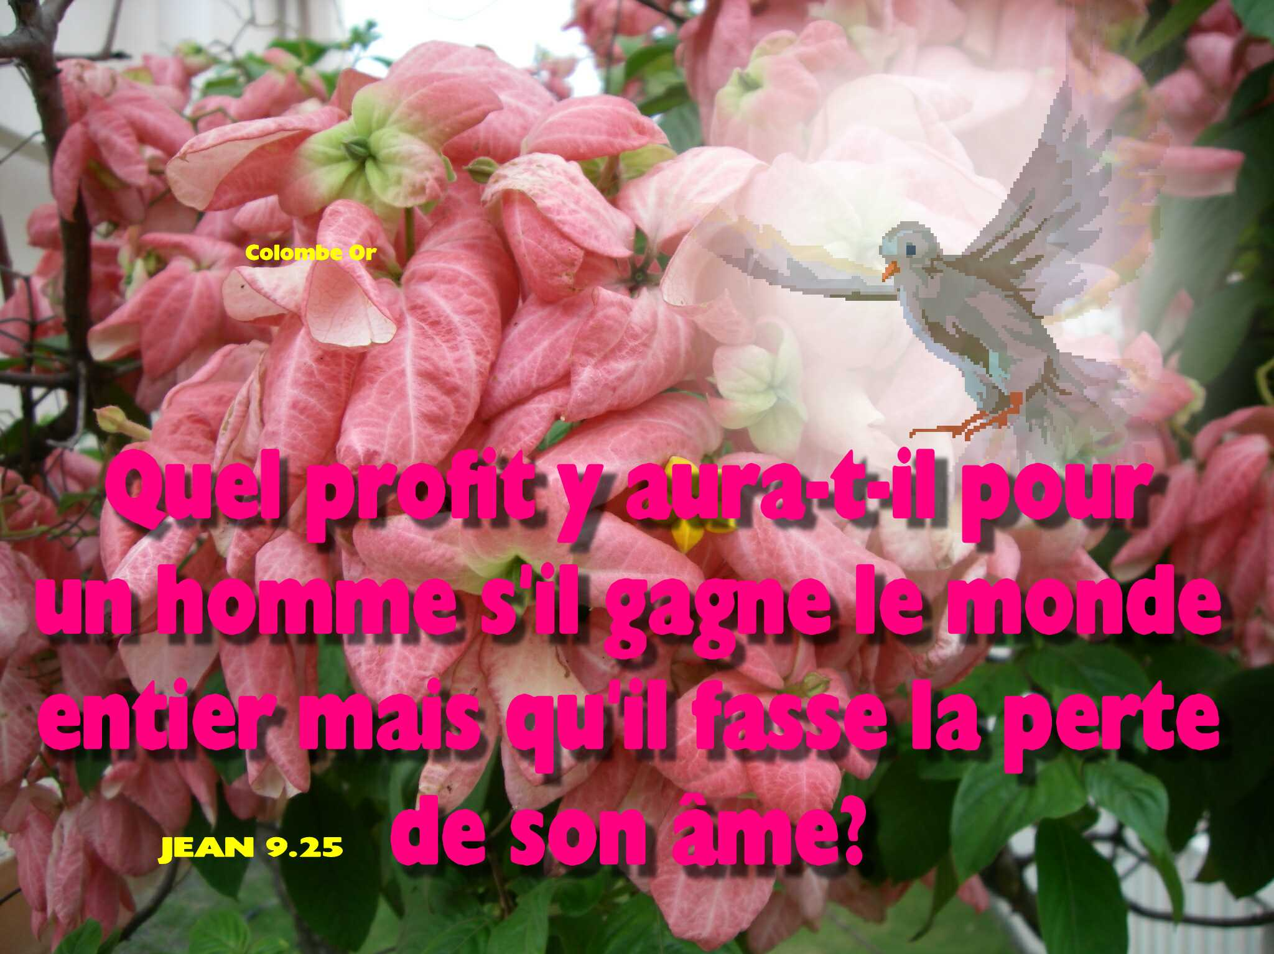
Jéhovah délivre réellement et il prend soins de nous écouter!
Mais moi, j’ai mis ma confiance en toi, ô Jéhovah ! J’ai dit : ‘Tu es mon Dieu.”’ (Ps. 31:14)
Pour tous renseignements lien hypertexte ici:
Notes:
Pour tous renseignements lien hypertexte ici:

